Slide 1
Att introducera Nationell vårdplan för palliativ vård (NVP)

Slide 2
Presentationens innehåll
Varför NVP och hur gick det till?
Innehåll och struktur
Patientens och teamets perspektiv
Erfarenheter från onkologikliniken
Införandeprocess
Hur gör jag/vi?
Veta mer och kontakter?

Slide 3
Palliativ vård enl. WHO 2002
Palliativ vård bygger på ett förhållningssätt som syftar till att förbättra livskvaliteten för patienter och familjer som drabbas av problem som kan uppstå vid livshotande sjukdom
palliativ vård förebygger och lindrar lidande genom tidig upptäckt, noggrann analys och behandling av smärta och andra fysiska, psykosociala och existentiella problem

Slide 4
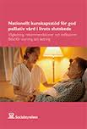

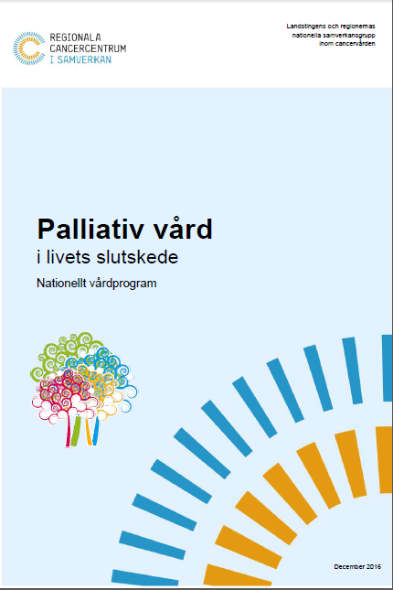


F
Framtagande av NVP – hur gick det till?
Projektorganisation
Kunskapsbas
Referensgrupp
Kliniska tester
Patient och närstående medverkan
Notes:
Projektgruppen, bestående av kliniskt verksamma sjuksköterskor och läkare, har under tre års tid arbetat intensivt med att ta fram NVP. En styrgrupp med Carl Johan Fürst som ordförande har lett projektet.
Innehållsvalidering har genomförts för att undersöka om NVP har kunnat användas och förstås så som det är tänkt.
Referensgruppen på ca 90 personer är multiprofessionellt sammansatt från hela landet. Referensgruppen har också arbetat under tre års tid med att återkoppla synpunkter och kommentarer på de olika versionerna som arbetats fram. Ett väldigt viktigt arbete som är helt ovärderligt.
Tre kliniska tester har genomförts, inom kommunal vård, på sjukhus och inom specialiserade palliativa enheter. Den sista var även den största, vilken genomfördes på ett trettiotal enheter i Sverige, totalt användes mer än 500 NVP-dokument under en tre månaders period.
Patient och närståenderepresentanter har deltagit genom att gå igenom NVP och inkommit med synpunkter på innehåll ur deras perspektiv. Det har också varit viktigt för oss att NVP är formulerad på ett sätt som inte väcker oro, det ska kännas tryggt för personalen att använda och visa NVP för både patienter och närstående. Även patientorganisationer så som PRO och SPF har haft möjlighet att kommentera NVP. Intervjuer har genomförts med både patienter och närstående för att ytterligare vidga patientperspektivet.
Kunskapsbasen baseras på tillgänglig evidens som finns i Sverige. Det nationella kunskapsstödet för god palliativ vård samt det nationella vårdprogrammet har helt och hållet legat till grund för NVPs innehåll. Kliniskt verksamma har också tittat på materialet för att ge synpunkter på vad som fungerar i kliniskt i det patientnära mötet.
Dessutom har LCP (Liverpool Care Pathway) också varit en inspirationskälla för innehåll och layout. LCP har avvecklats både nationellt och internationellt och NVP kan därför ses som en uppföljare till LCP, men med den stora skillnaden att den erbjuder stöd även för tiden innan patienten bedöms vara döende samt att NVP ger stöd för viktiga åtgärder som kan tänkas bli aktuella för patienten.

Slide 5
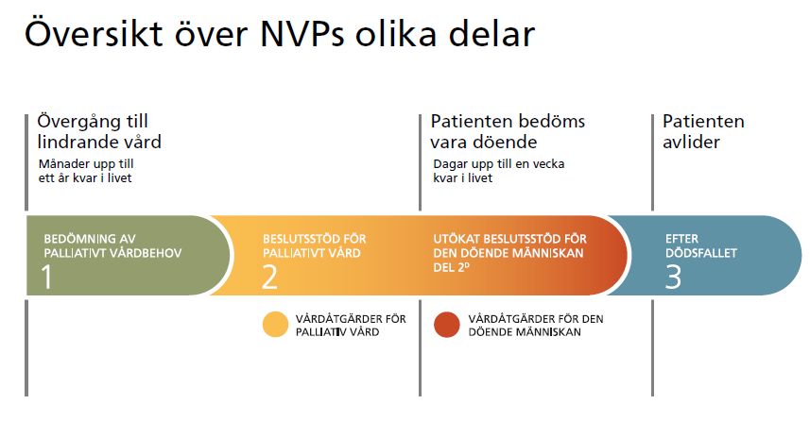

Slide 6
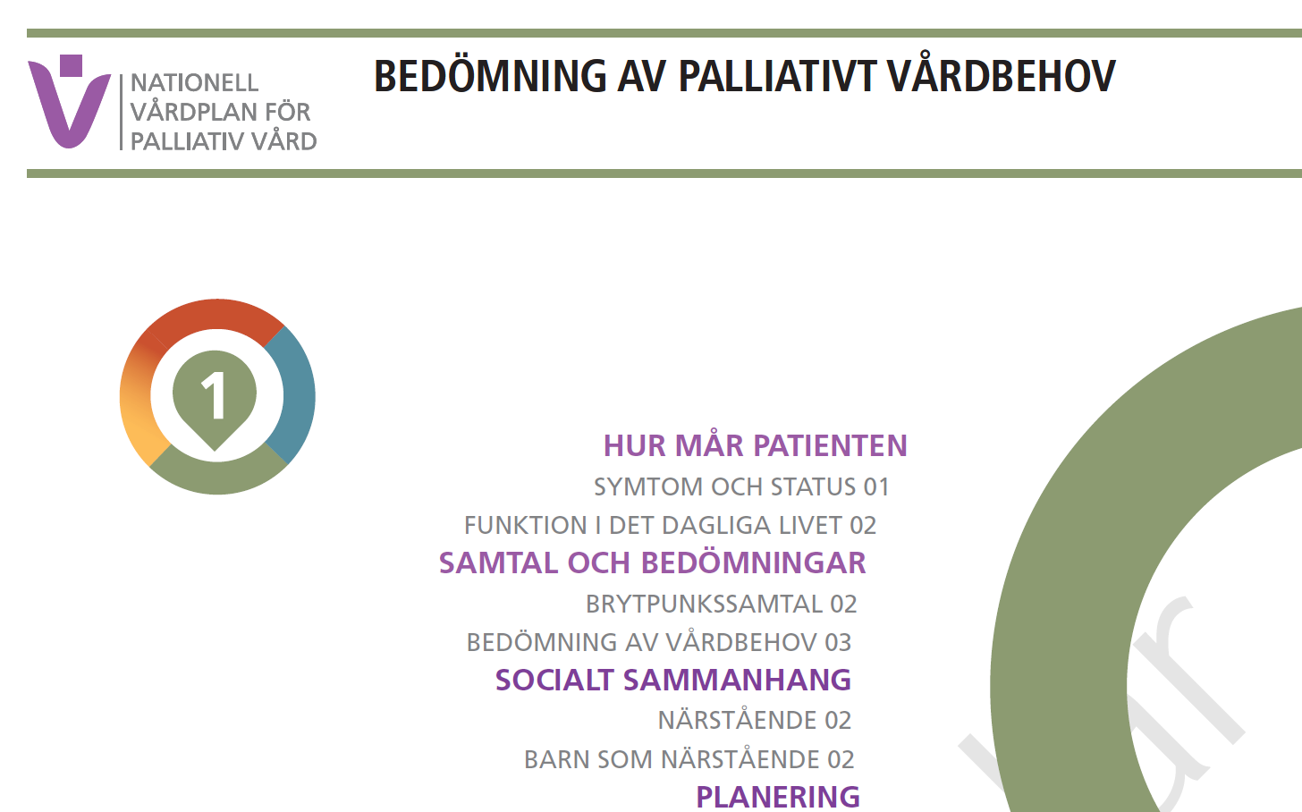
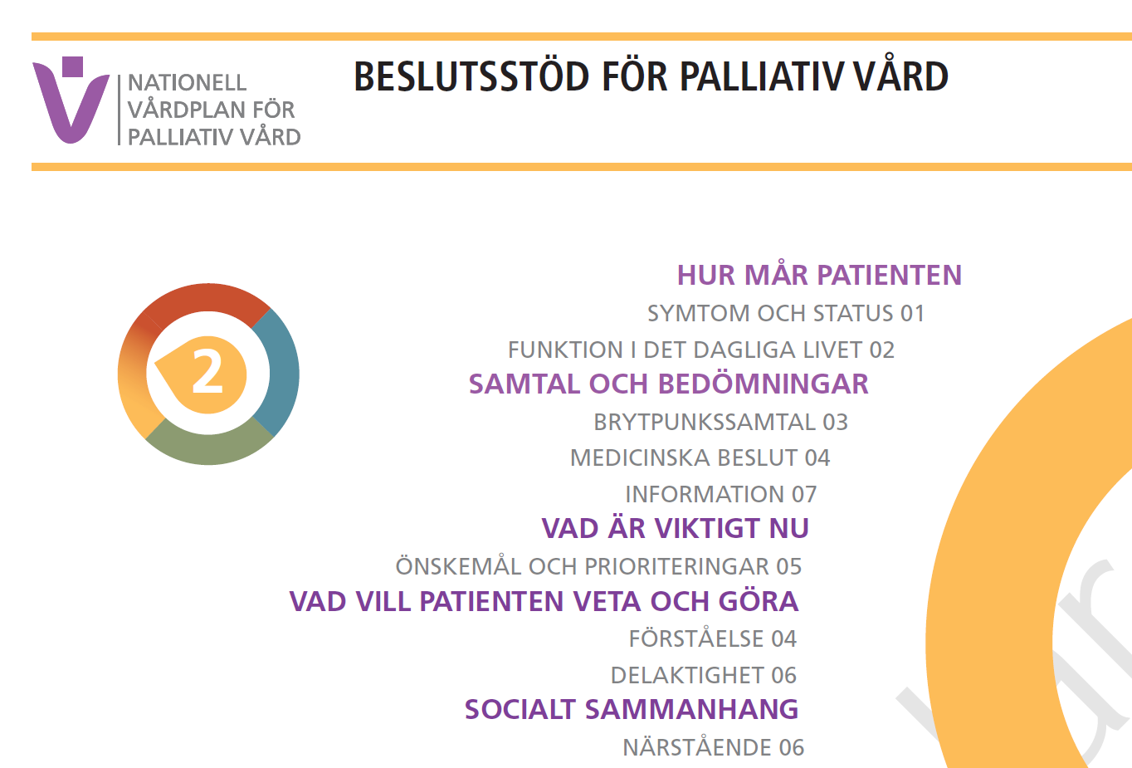
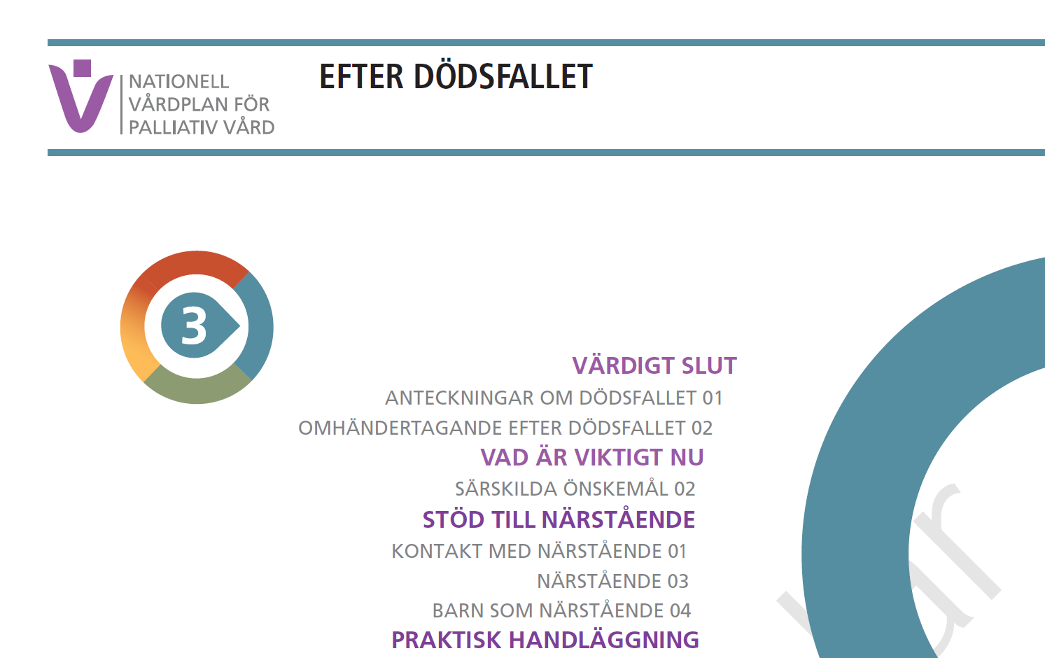
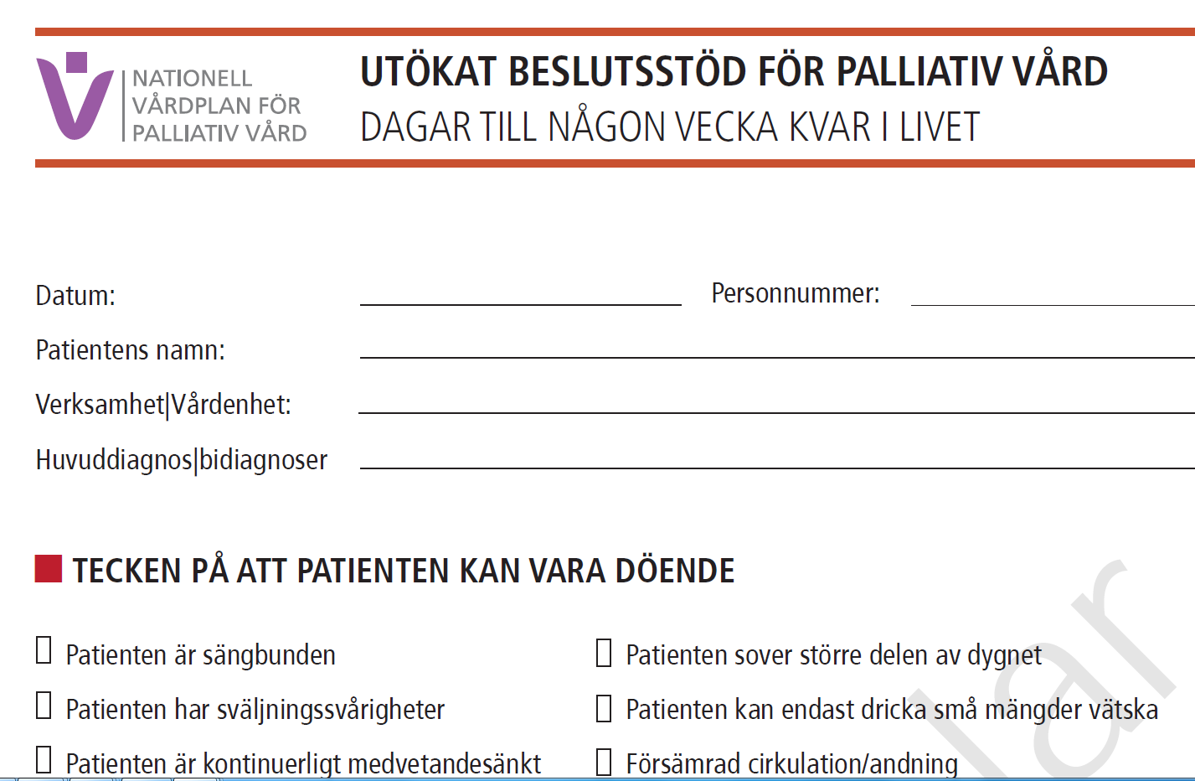
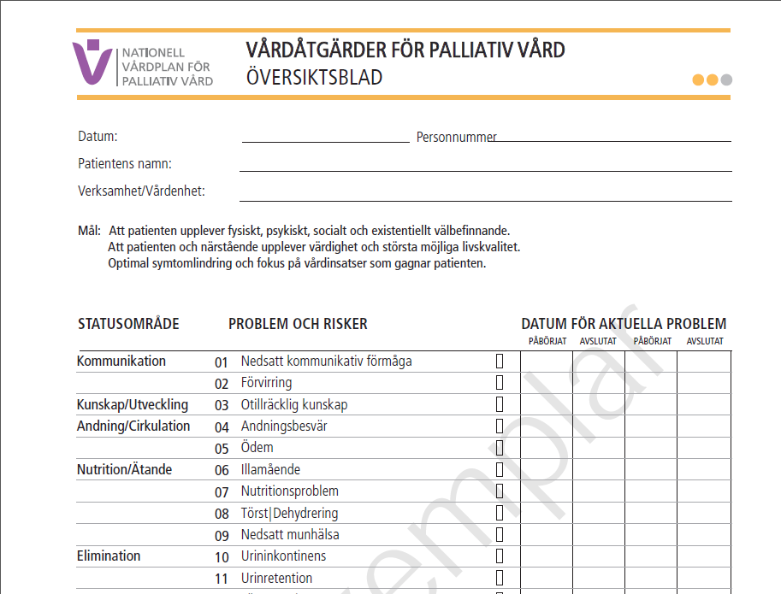
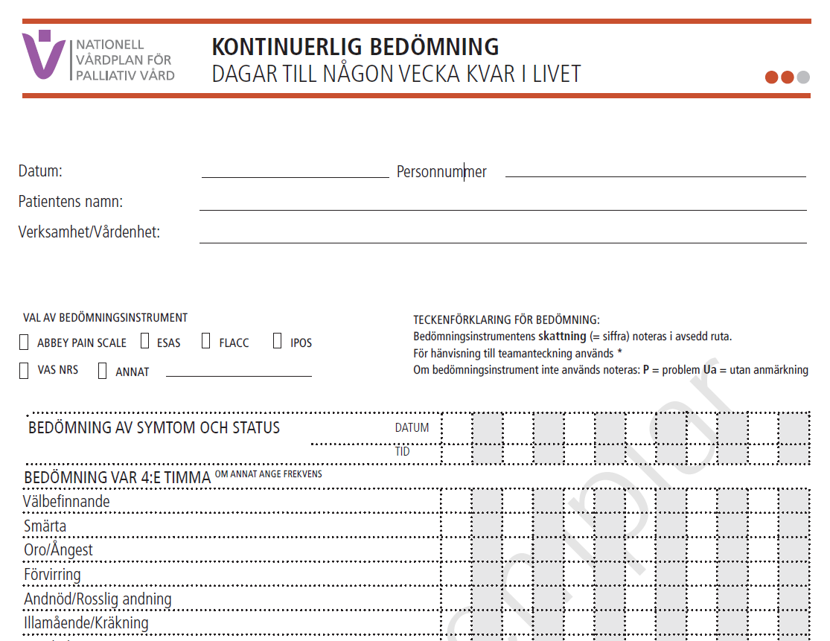
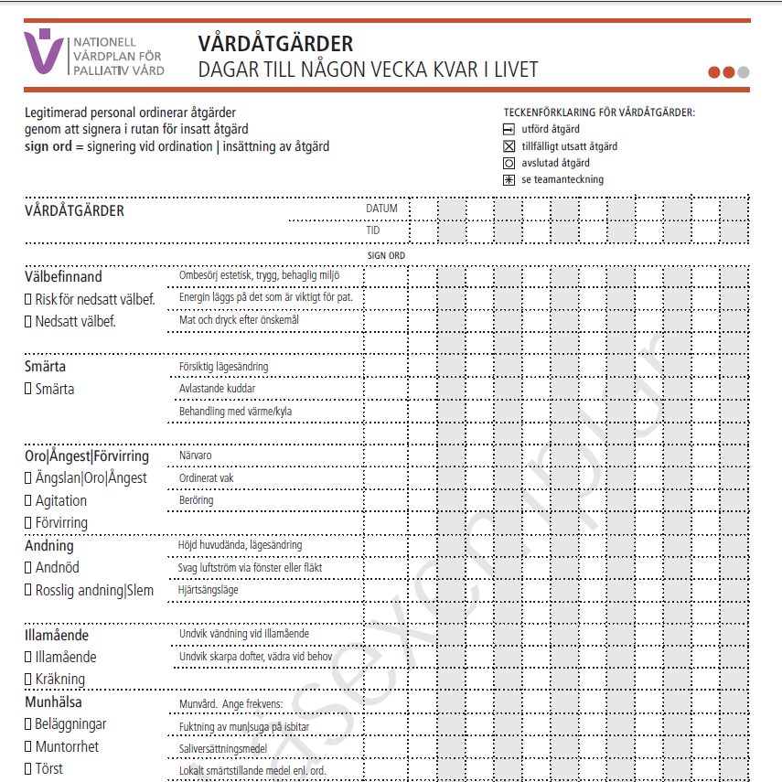
Dokumenten
Notes:
Här är NVP: s samtliga delar. Observera att medarbetarna behöver få tid till att titta igenom samtliga delar avseende innehåll och hur dessa ska användas. Detta kan ske på olika sätt. Ett exempel är worshops med grupp diskussioner och möjlighet att testa dokumentens användning med fiktiva patientfall.

Slide 7
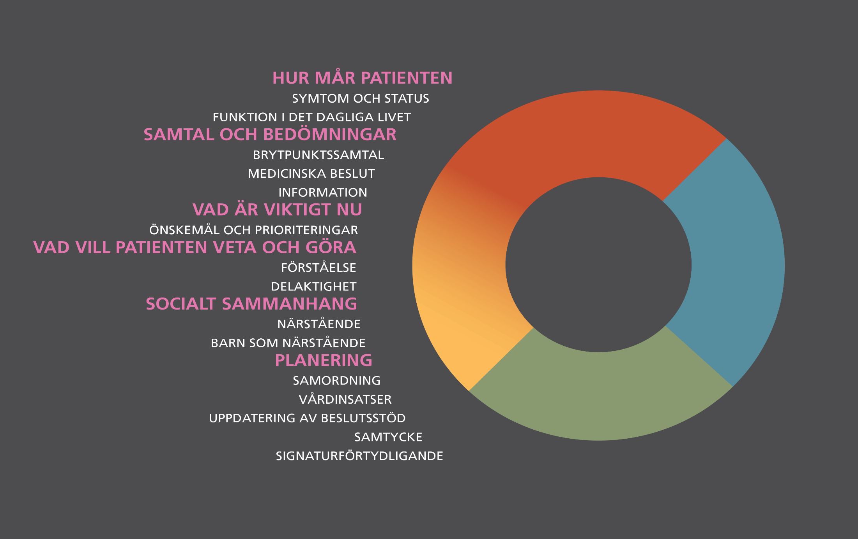

Slide 8
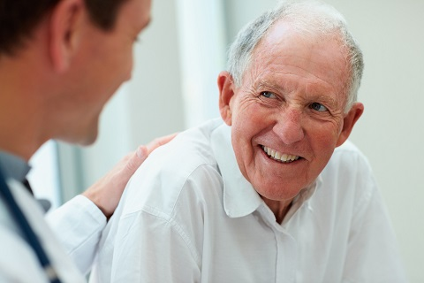
NVP ur patientens perspektiv
Tryggt när informationen förs vidare
Åtgärderna är anpassade för mig när jag behöver dem
Lyfter viktiga frågor!
Ger mig och min familj stöd
Fokus på mig och mina behov
Tydligt, professionellt stöd för personalen
Notes:
Detta är vad NVP kan hjälpa patienten och dess närstående med. Hjälper patienten (och oss) och ger stöd för att hitta det som är viktigt nu.

Slide 9
NVP ur teamets perspektiv
Självklara saker som vi redan gör
Struktur för att identifiera patientens behov
Hjälper oss i
vårdens övergångar
Omfattande
Evidensbaserat
Vårdpersonal - teamet
Sätter palliativ vård i fokus
NVP i IT-stödet
Stöd för vilka åtgärder som kan bli aktuella
Minskad dokumentation
Bra som utbildningsmaterial
Lättförståeligt, lätthanterbart, all information samlad
Notes:
Detta är en bild som vill visa på vilken nytta NVP kan ha ur vårdpersonalens perspektiv.

Slide 10
Erfarenheter från avd. 7 -- del 2, 2d och 3
Det blir tydligt att patienten är döende, en hjälp att ta beslut
Vårdens planering blir tydligare
Trygghet att veta att allt blir ordinerat och att alla har samma inställning till vården
Läkare och sjuksköterskor är mer aktiva med information och planering av vården
NVP hjälper ny personal i palliativt tänkande
All personal är delaktig
Standardiserad men samtidigt individuell
Samlad helhetsbild
Bra att vara olika professioner i arbetet med införande/genomförande av NVP – olika ansvar/kunskap
Är ett kontinuerligt arbete

Slide 11
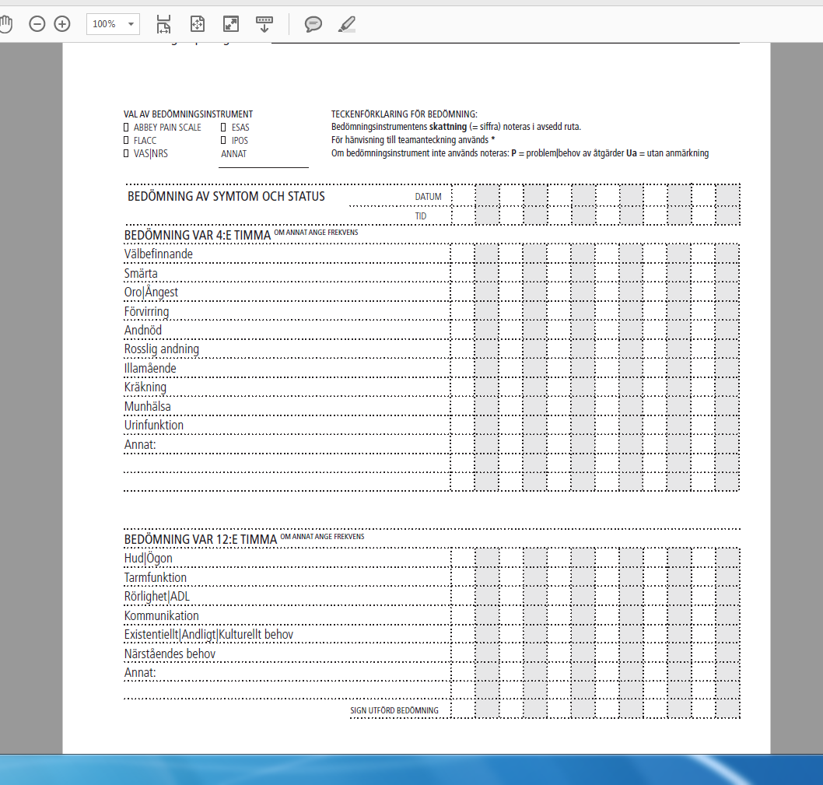

Slide 12
Process för införande
Nulägesanalys
Beslut
Införande om NVP
Kompetens
Utbildning
Införande
Stödpersoner
Var och vilka delar av NVP
Kunskaps- eller dokumentationsstöd
Former för utvärdering
Svenska palliativregistret
Tillgång till viktig information
Kvalitet
Palliativa vårdbehov
Rutiner
Information
Förankring
Rutiner och arbetssätt
Dokumentation
Ansvarsfördelning
Journalgranskning
Utvärdering
Notes:
Denna bild vill illustrera processen vid införandet. Dvs ett förslag på vad man behöver ta ställning till och fundera på vid ett införande. Chefens godkännande och beslut är av stor vikt för ett framgångsrikt införande.
Utgå från verksamhetens behov
Förankra och utbilda
Tydligt beslut av chefen
Säkerställ stöd under införandet
Utvärdera och följ upp
Tveka inte att revidera rutinerna när det behövs
Ansvarsfördelning
Fatta beslut om användning av NVP
Tillse att beslutet anmäls till Palliativt Utvecklingscentrum där enheten registreras som NVP-användare
Med utgångspunkt från verksamhetens förutsättningar besluta:
vilka delar av verksamheten ska använda NVP
ska NVP användas i sin helhet eller endast valda delar
ska NVP användas för patientrelaterad dokumentation, hur ska den då hanteras som journalhandling och integreras med, alternativt ersätta annan journaldokumentation
NVP-ansvarig(a) medarbetare, som kan ge stöd på enheten vid införande och användandet av NVP, utses av ansvarig chef
NVP:s delar används tvärprofessionellt och koordinerat inom teamet
Användningen av NVP integreras så långt som möjligt i enhetens gällande rutiner och arbetssätt
NVP:s praktiska handledning utnyttjas som en uppslagsdel för specifika frågor
NVP inkluderas i de lokala/regionala digitaliseringsprocesser som är/blir aktuella

Slide 13
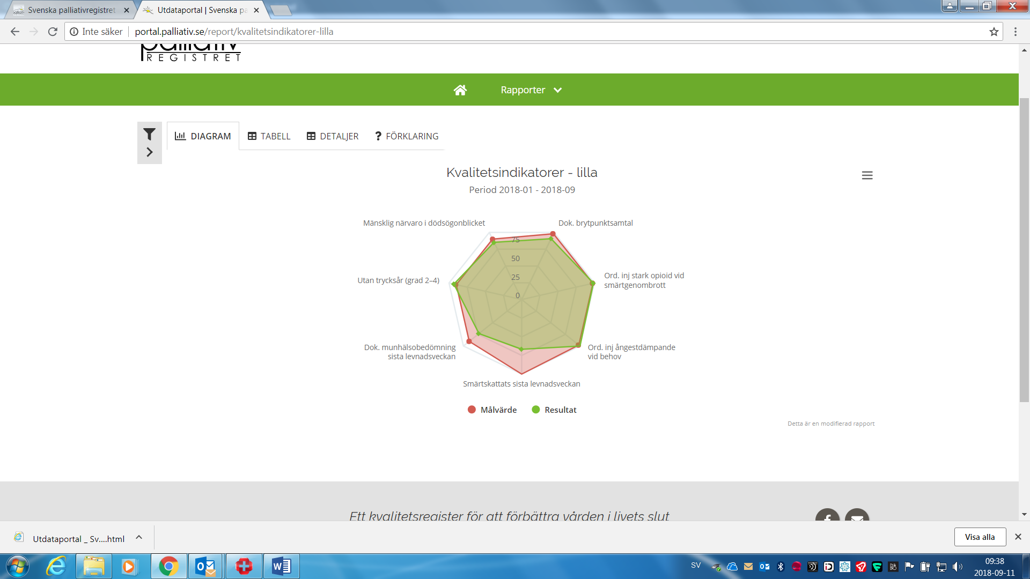

Slide 14
Hur gör jag i min verksamhet?
Ta reda på mer!
Prata med din chef/ledningen. Ledningsbeslut!
Vad behöver vi bli bättre på? Journalgranskning?
Vilken eller vilka delar passar oss?
Har vi redan rutiner som är likvärdiga?
Vem/vilka vill/ska driva projektet?
Gå utbildningsdag ordnad av palliativt utvecklingscentrum i Lund
Utbildning av alla användare

Slide 15
Frågor och funderingar kring NVP?
Döende patienter som ej vårdas enligt NVP
Kan patient eller närstående ta skada?
Avsluta/uppehåll – kontinuerliga bedömningar
Pappersformat/Datajournal
Hemsjukvård

Slide 16
Sammanfattning
Ett verktyg för att förbättra kvaliteten i vården
Ger stöd för teamet att identifiera palliativa vårdbehov
Kan användas av alla enheter som vårdar patienter med palliativa vårdbehov samt döende människor
Hjälper oss att se helheten
Ger samverkansvinster och utvärderingsmöjligheter
Ett arbetssätt som kontinuerligt utvärderas och utvecklas

Slide 17
Men …
NVP blir bara så bra som användarna gör det till!
NVP ersätter inte kunskaper i palliativ vård, färdigheter och förhållningssätt

Slide 18
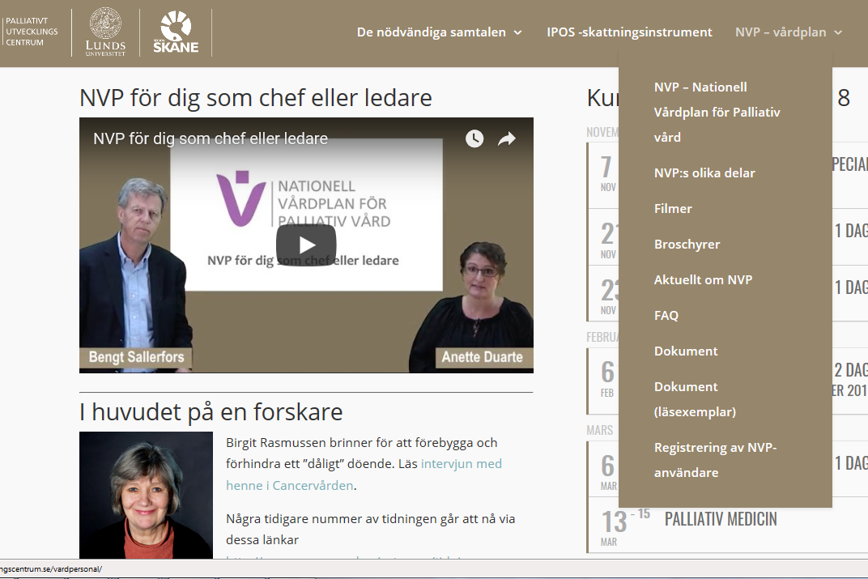
Veta mera? - www.palluc.se
Stöd och hjälp
Notes:
På Palliativt Utvecklingscentrums hemsida finns information som kan vara till stöd för er vid införandet.
Filmer som ni kan titta på tillsammans
Broscher som ni kan läsa via webben, skriva ut eller beställa via Palliativt Utvecklingscentrum
Ta fram och se hur de olika dokumenten ser ut. Gå igenom innehållet tillsammans. Diskutera hur ni ska använda materialet.

Slide 19
På Onkologikliniken CSK
Anna-Carin.Cleve@liv.se
Peter.Ekevig@liv.se

